Slide 1
Люстдорф-місце З великим Туристичним потенціалом
Виконав
Коломієць Михайло
Учень 8-Б класу
Одеської ЗОШ №85

Slide 2
Що Таке Люстдорф (Чорноморка)?
У нашій школі, яка розташована в Люстдорфі (Чорноморці), питаннями краєзнавства займаються багато років, навіть існує гурток «Пошук». Колись селище Чорноморка – живописна місцевість на морському березі, яка з давніх-давен привертала увагу поселенців. З часів Катерини Великої уподобали це місце німецькі колоністи і селище своє назвали "Люстдорф". Тут вони збудували для себе кирху, а для своїх дітей – школу.
А вже за радянських часів селище назване Чорноморкою. Рідкісне поєднання моря із степом роблять його унікальним курортом Причорномор'я.

Slide 3
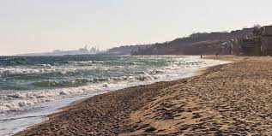
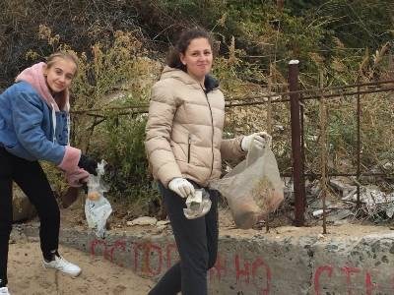
Мета дослідження: дізнатися історію створення поселення Люстдорф, яке зараз є невід’ємною частиною м. Одеси.
Завдання: привернути увагу громадськості до проблем Чорноморки, зруйновані пам’ятки архітектури, спалений будинок культури, постійні зсуви та відсутність нормальних пляжів, які колись прославили Одесу.
Вже протягом трьох років учні нашої школи намагаються активно привернути увагу до проблем рідного краю, тривалий час наші учні приймають участь в прибиранні схилів Чорноморки, існує навіть агіттбригада, яка активно привертала увагу всіх інших підлітків до цієї проблеми.

Slide 4
Люстдорф
Понад двісті років відділяють нас від того моменту, коли виникло селище під назвою Люстдорф. За цей відрізок часу сталося багато подій, пов'язаних з діяльністю людини.
Люстдорф (в перекладі з нім. "Веселе село") - став одним із перших поселень німецьких переселенців на півдні Російської імперії, створений у 1802р., як слобода під час генерального межування «всемилостиво подарованої» місту землі, в 12 верстах на південь від Одеси, в межах Одеського градоначальства, на пологій височині біля моря. У 1804р. колонія отримала у власність 1053 десятини землі, з 1805р. стала називатися Кайзерхайм, з 1835р. – Луїздорф, а з 1899р. – Ольгіно, паралельно вживалася назва Люстдорф.

Slide 5
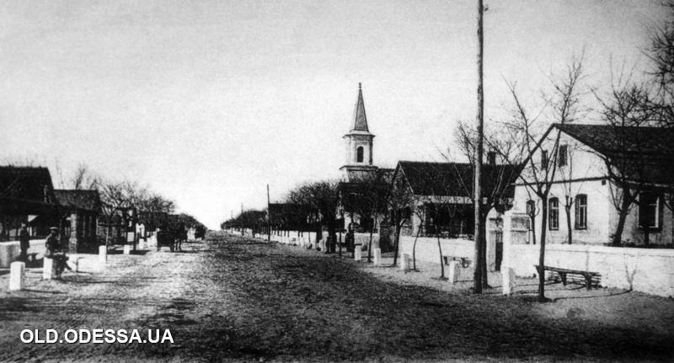
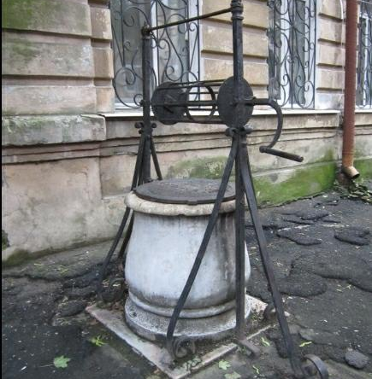
Спочатку німецьке поселення мало не дуже привабливий вигляд. Німці будували очеретяні хати як і місцеві жителі, які не відрізнялися теплом. А вже з 30-х - 50-х років в німецькій колонії стали будувати добротні будинки з каменю-вапняку, який добували тут же, утворюючи численні коридори катакомб. Перед фасадом будинку - обов'язково квітник і висаджені дерева. Використовувалася для посадок понад усе невибаглива біла акація, яку за наказом герцога де Рішельє доставляли з Італії. Так з'явилася алея з білої акації уздовж центральної вулиці, дерева були висаджені безкоштовно.
Головні труднощі все ж залишалися – жителі не могли повністю розгорнути господарство із-за недостатньої кількості води. Доводилося "бити" колодязі, будувати кам'яні (з мармуру) цистерни, збирати дощову воду, використовуючи жолоби на даху будинку. Свідоцтвом тому залишаються колодязі і цистерни. Система збереження води була добре продумана. У колодязь зливалася вода з декількох дахів (з усіх будівель двору). На дні колодязя викладався гравій в якості фільтру. Ці колодязі - пам'ятники малої архітектурної форми. Дотепер в Чорноморці їх збереглося близько 30 мармурових і 2 чавунних.

Slide 6
Рятувальна станція
17 жовтня 1888 року у Люстдорфі була побудована рятувальна станція, у якій був зал для глядачів, названий іменем Гоголя. Дореволюційні одеські путівники пишуть, що в залі влаштовувалися спектаклі, концерти, а щосуботи – танцювальні вечори. Зал був дуже популярний серед місцевих жителів і відпочиваючих. Згодом, там же, у кінозалі “Ілюзіон”, показували іноземні фільми, переважно американські. На сцені люстдорфського театру також часто виступали артисти з українського драматичного театру, який почав свій перший сезон у дні жовтневих свят 1925 року. Дружба з українським театром тривала довгі роки, артисти часто приїжджали до Люстдорфу і допомагали місцевому драматичному та хоровому гурткам.

Slide 7
Заможні двієчники почали зносити рятувальну станцію в пам'ять чудесного порятунку царської сім'ї 17 жовтня 1888 року »в Чорноморці (Люстдорф). Вірніше, її залишки - добротний цегляний елінг унікального капітального комплексу кінця XIX ст., що залишився від розкішного твору Бернардацці ... Чому двієчники? Тому що не зрозуміли, що те, що зносять - куди дорожче запланованого діла», - каже історик.
https://dumskaya.net/news/v-chernomorke-varvarski-snosyat-130-letnyuyu-spa-090817/

Slide 8
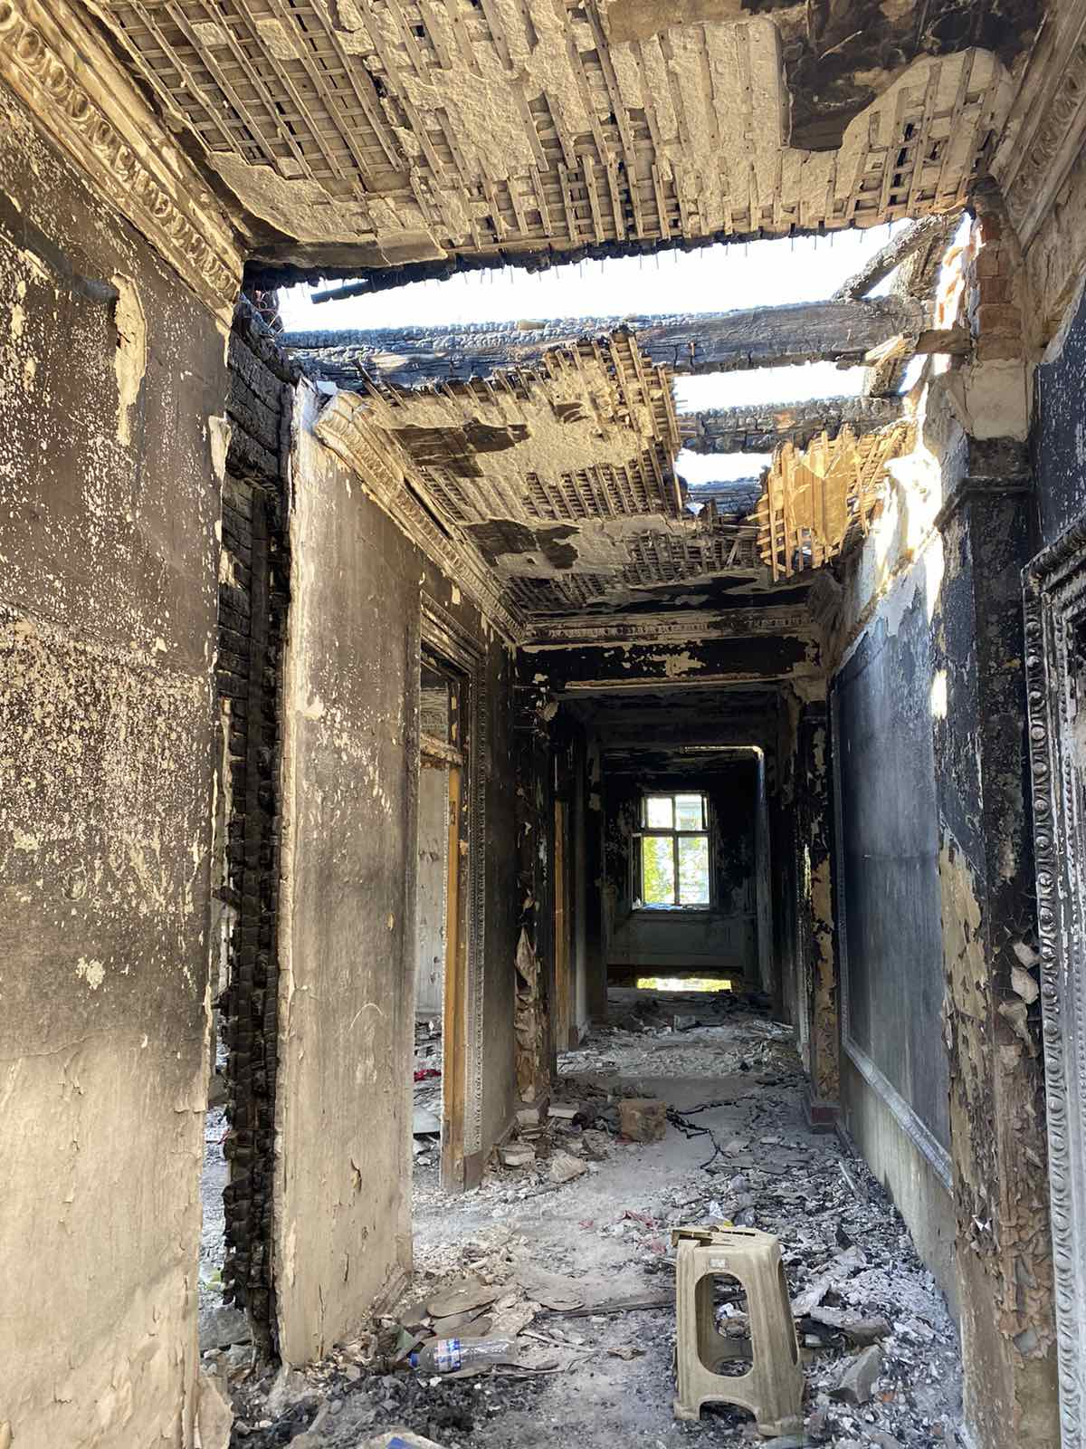
Палац культури
Культурне життя в Люстдорфі продовжувалось і в радянські часи. В 1958 році був заснований Палац Культури Чорноморки, який, на жаль, припинив своє існування ще в 2016 році. Палац Культури привертав до себе увагу знімальних груп таких проектів, як „Ліквідація”, „Золоте теля” та ін.
Так виглядає палац культури з середини, після підпалу в 2016 році.

Slide 9
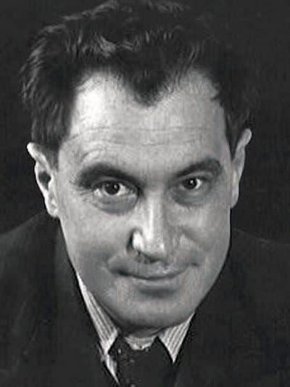
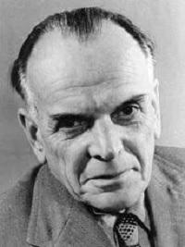
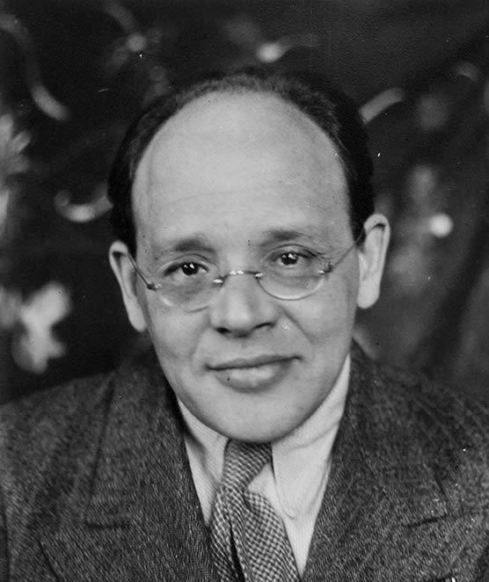
У Люстдорфі в 30-і роки відпочивали, любили ловити рибу, бродити уздовж узбережжя Валентин Катаєв, Костянтин Паустовський. До них з міста приїжджав у гості Ісак Бабель. Дача Катаєвих була поблизу Люстдорфа. Письменники відобразили свою любов до моря в незабутніх творах. Повість Катаєва "Белеет парус одинокий" назавжди зафіксувала, як виглядав берег, пляж, життя людей під Одесою.
«Низкое солнце ослепительно било в глаза. Море под ним во всю ширину горело, как магний. Степь обрывалась сразу. Серебряные кусты дикой маслины, окруженные кипящим воздухом, дрожали над пропастью…»
(Москва, Д.Л., 1984г., стр. 10)
Валентин Катаєв
Костянтин Паустовський
Ісак Бабель

Slide 10
Курортна стежина Чорноморки
Селище Чорноморка – живописна місцевість на морському березі з давніх-давен привертала увагу поселенців. Тут мисом Великий Фонтан закінчується Одеська затока і безпосередньо відкриваються простори Чорного моря. Саме тому за радянських часів селище і назване Чорноморкою. Рідкісне поєднання моря із степом роблять його унікальним курортом.
Пляж Чорноморки особливий. Перш за все тим, що знаходиться на березі відкритого моря. Потужні хвилі, які народились далеко в морі, намивають золотистий кварцевий пісок. Пляж має ще одну особливість. Тут найбільш відчутно спостерігаються так звані “сгонні явища”. Нерідко люди звертають увагу на різницю температур в різний шарах моря. Це до поверхні підступають глибинні води. Нагріваючись, вони виділяють велику кількість кисню, що робить повітря особливо свіжим. В поєднанні з тим, що повітря Чорноморки насичене солями, це наділяє його унікальними цілющими властивостями.
У цьому районі прохолодні морські бризи поєднуються зі степовими вітрами. Вдень вітер приносить прохолоду моря, а вночі відчувається віяння теплого повітря причорноморського степу, насиченого пахощами духмяних трав. Така зміна вітрів цілком закономірна, тому що в цьому районі проходить межа температур води та суходолу. Наявність цих природних ресурсів обумовила розташування у Чорноморці деяких значних та престижних санаторіїв.

Slide 11
Перетворення на туристичне місце
До кінця XIX ст. і на початок XX ст. Люстдорф з сільськогосподарського передмістя перетворюється на прекрасне місце відпочинку на відкритому узбережжі Чорного моря. Перші великі будівництва в Люстдорфі для курортного призначення відносяться ще до 1907р..
У грудні цього року Артур Франсович Волкот за 2500 рублів викупляє значну частину Ольгино, у К.Ф. Данемана "дворове місце" і понад три десятини землі. У 1909 р. син А. Волкота будує готель "Вилла Китті" (нині територія дитячого санаторію ім. Н.К. Крупської. Будівля вілли не збереглася, але залишилася зруйнована будівля 1910р., поряд з віллою Китті).
У 1911р. Августин Вирт побудував ряд одноповерхових будинків, під назвою "Вили Неллі" (нині це санаторій ім. А. Іванова).

Slide 12
Єдина незручність - це відсутність транспорту (потрібні були 3 пересадки з Одеси, щоб дістатися до узбережжя). Тому на початку курортної історії Люстдорфа сюди на літо приїжджали небагато сімей.
24 вересня 1910р. перший трамвай маршруту № 32 "Виставковий" (будівництво Бельгійського акціонерного товариства) був відправлений від Грецького базару (площі) – до фабрично-заводської художньо-промислової виставки - цей день вважався днем відкриття трамвайного сполучення в Одесі.
У 1907 р. була пущена нова лінія електричного трамвая від Дачі Ковалевського до селища Ольгино (так тоді іменувався Люстдорф). Дорога будувалася на засоби німецької колонії
У наш час існують й досі проблеми з транспортом. Щоб добратися до узбережжя, треба щонайменше 2 пересадки з Одеси.

Slide 13
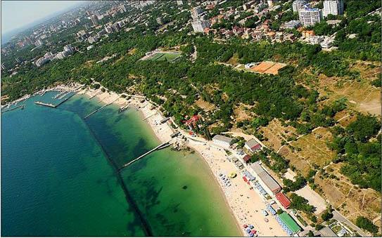
Чорноморка володіє великою кількістю природних умов, сприятливих для розвитку туристично-рекреаційної галузі господарства, що підтверджені часом та історією.
В Чорноморці не було берегоукріплень та установки хвилерізів, як в пляжах міської межі, тому берег вільно омивають хвилі відкритого моря. Що добре для любителів поплавати на хвилях, але не завжди добре для змиваємого в море піску. Як вже говорилося, пляж Чорноморки найкраще відчував себе в період розквіту радянського санаторного господарства, в 70-80-х роках.

Slide 14
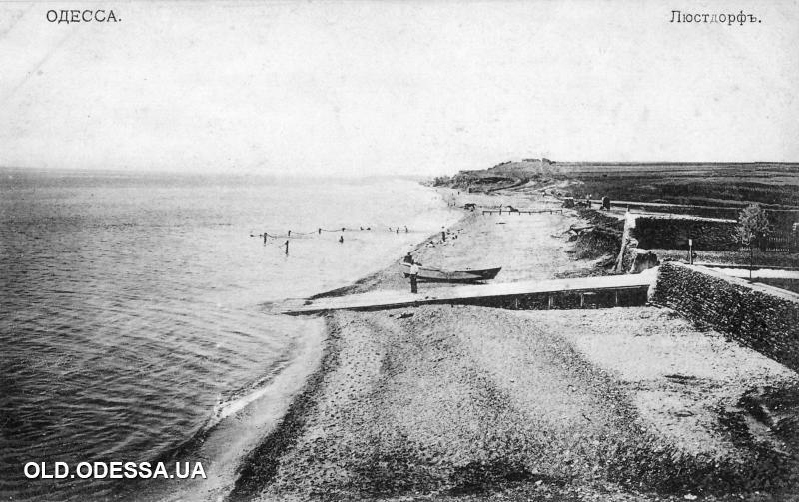
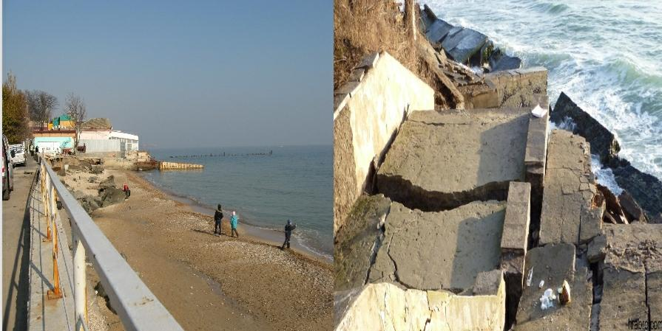
ЧОрноморка Сьогодні
Катастрофою для Люстдорфа стала трагедія з узбережжям . За останні 10 років смуга пляжів змінилася до невпізнання. Колись, в 70х - 90х роках XX ст., це був чудовий пляж з чистою водою. Ще на початку 2000-х рр. берегову зону намагалися реанімувати і відновити колишню славу, облагородити прилеглі території. Сьогодні ми бачимо повну картину руйнування, залишки металевих паль від причалу, зруйнований берег, завалений сміттям, зруйнований асфальт на 19 доріжках, зруйнований міст у балці і так далі. Окрім змін біля берега моря серйозну тривогу викликають зсуви, що забирають у плато в районі Чорноморки по декілька метрів грунту на рік. Ще одна сучасна проблема Чорноморки – загроза забудувати її котеджами.
Ми, учні школи Чорноморки, не можемо не поставити собі питання: у чому причина цих катастрофічних явищ і що треба негайно робити, щоб уникнути подальшого руйнування і відновити загублене.

Slide 15
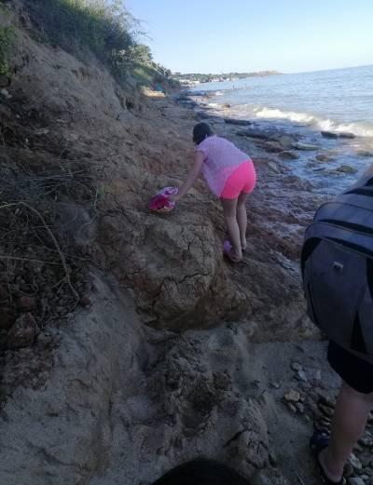
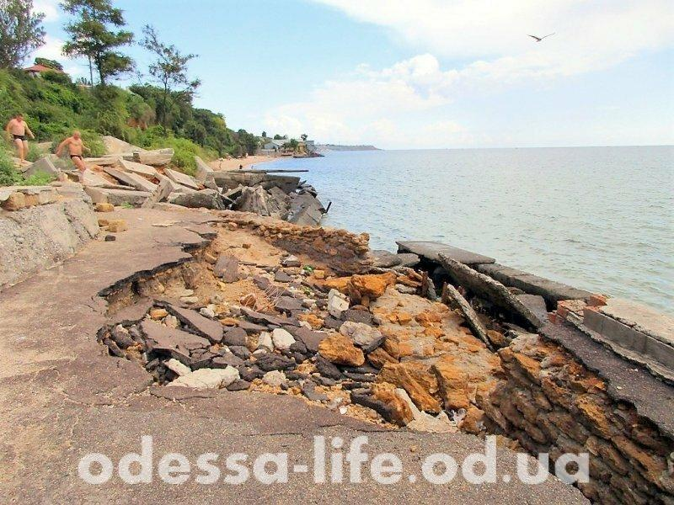
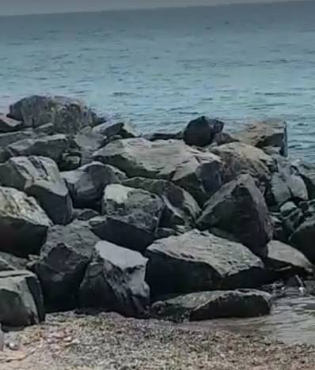
На превеликий жаль, на сьогоднішній день, ні держава, ні міська влада не приділяють уваги збереженню та розвитку регіону. Останніми роками у селищі Чорноморка багато проблем. Перш за все, дошкуляють обвали — ось вже декілька десятків літ, селище, на околиці Одеси, сповзає у море. Ще одна сучасна проблема – загроза забудувати Чорноморку котеджами.

